Slide 1
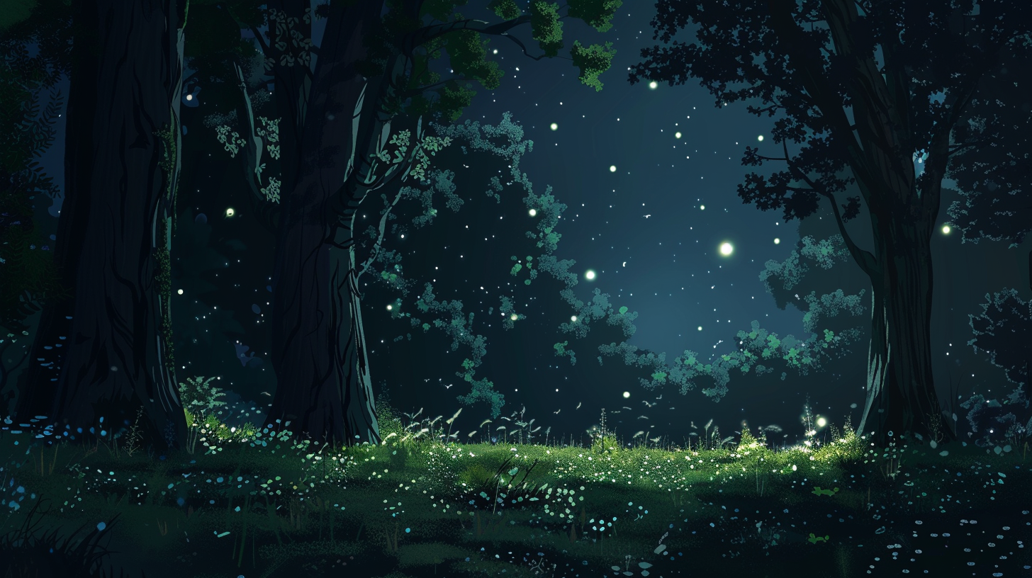









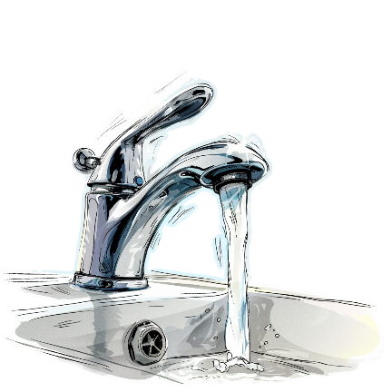









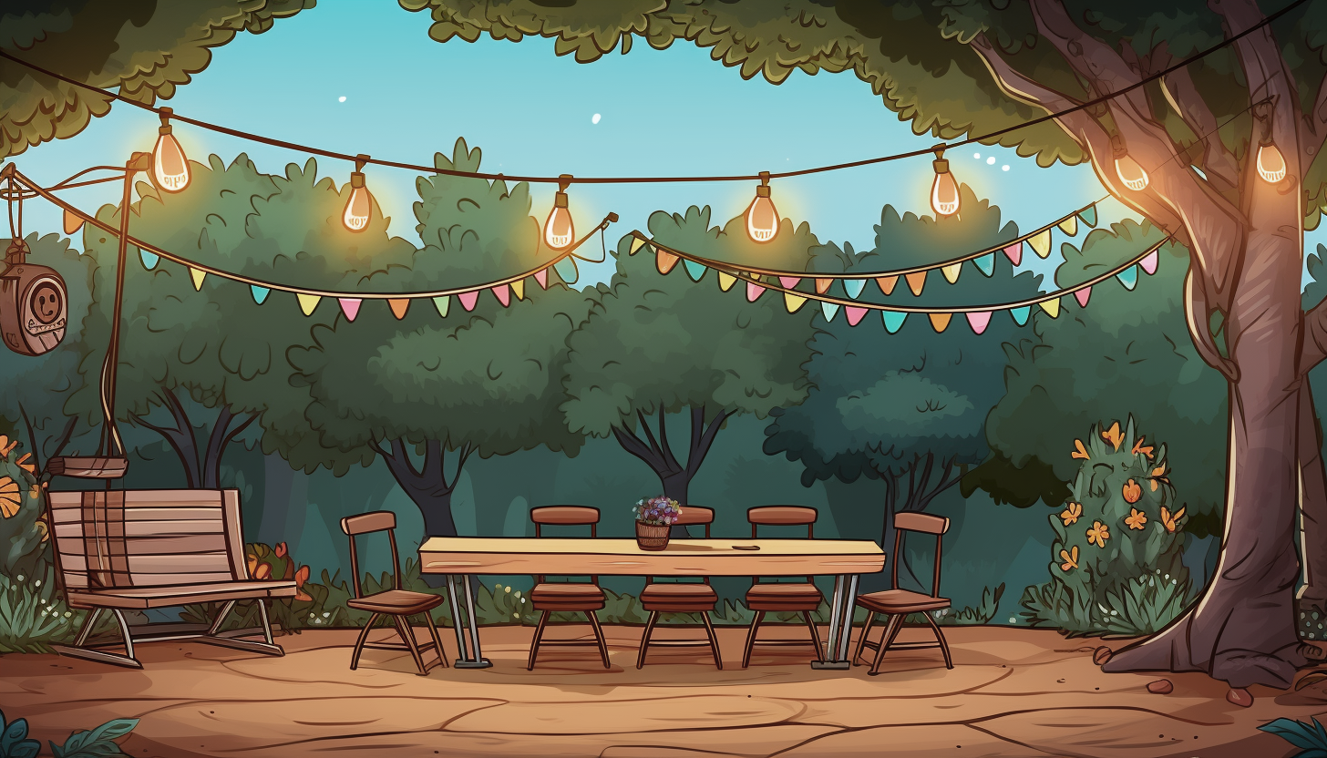










НИЗИНА
ЧИСТОТА
ЗАКАТ
ГРУСТЬ
ДЕНЬ
КИСЛОТА
ВОДА
ЛЕТО
ЗЛО
ВЕЧЕР
ГРЯЗЬ
ЗИМА
ВЕРШИНА
НОЧЬ
ДОБРО
РАДОСТЬ
ОГОНЬ
ВОСХОД
УТРО
СЛАДОСТЬ

